Slide 2
MỤC TIÊU CẦN ĐẠT
1. Về kiến thức: HS nhận biết được cấu tứ độc đáo của bài thơ gắn với việc xây dựng hai hệ thống hình ảnh chuyển hóa luân phiên từ gần đến xa, từ cụ thể đến trừu tượng, từ gợi cảm xúc trần thế đến cảm xúc vũ trụ.
2. Về năng lực:
- HS cảm nhận được vẻ đẹp riêng của một bài thơ có yếu tố tượng trưng, chỉ ra và phân tích được sự hiện diện của các yếu tố ấy trong bài Tràng giang.
- HS phân tích được những đặc điểm của ngôn ngữ văn học thể hiện qua cách dùng từ ngữ và xây dựng hình ảnh trong bài thơ Tràng giang.
3. Về phẩm chất: HS đồng cảm được với tâm trạng, cảm xúc, suy nghiệm của nhà thơ về cuộc đời và về các mối tương quan như: con người – vũ trụ, hữu hạn – vô hạn, hữu hình – vô hình…

Slide 3
TIẾT 1:
I. Tìm hiểu chung

Slide 4
NHIỆM VỤ
Chia lớp thành 4 nhóm:
Nhóm 1, 2: Tìm hiểu về tác giả Huy Cận và tóm tắt thông tin về tác giả, tác phẩm bằng sơ đồ, tranh vẽ (sử dụng phần mềm canva để làm), powerpoint, dạng avatar, …
Nhóm 3,4: Tái hiện lại khung cảnh "Tràng giang" mà em cảm nhận được bằng tranh, sơ đồ (dựa vào các câu hỏi gợi ý trong sách), …

Slide 5
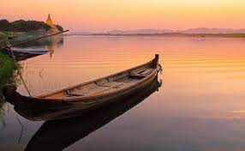
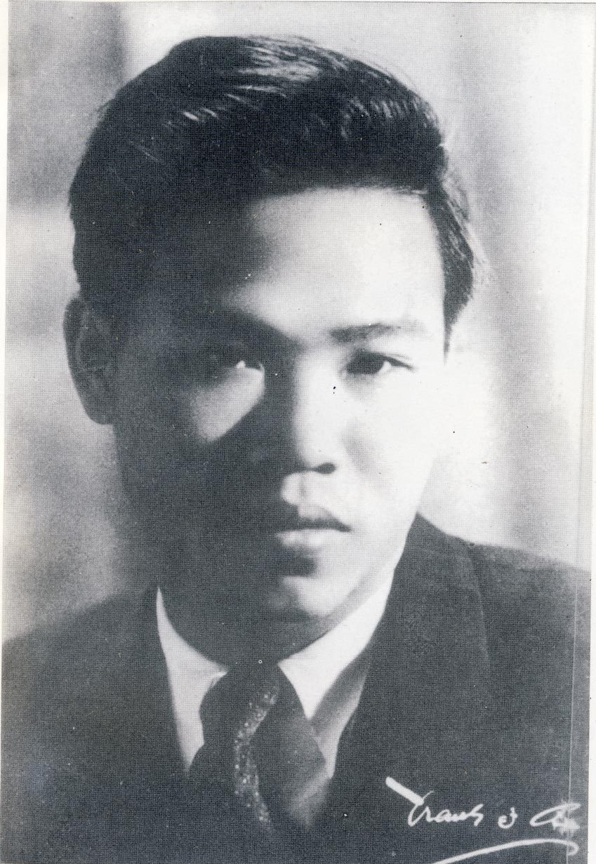
I. Tìm hiểu chung
1. Tác giả
TIỂU SỬ
+ Huy Cận (1919- 2005 ), tên khai sinh : Cù Huy Cận
+ Quê: làng Ân Phú – Hương Sơn – Hà Tĩnh.
SỰ NGHIỆP
+ Vị trí: Nhà thơ tiêu biểu nhất của phong trào Thơ mới, cây bút có nhiều đóng góp xuất sắc cho nền thơ ca cách mạng Việt Nam từ sau năm 1945.
+ Phong cách: Thơ Huy Cận giàu chất suy tưởng, tràn đầy cảm xúc về vũ trụ, luôn thể hiện khát khao hòa điệu với cuộc đời và tạo vật.
+ Thơ Huy Cận có sự cân bằng giữa vẻ đẹp cổ điển và vẻ đẹp hiện đại; giữa chất lãng mạn và chất tượng trưng.
+ Tác phẩm tiêu biểu: Lửa thiêng (1940), Trời mỗi ngày lại sáng (1958), Đất nở hoa (1960), …

Slide 6
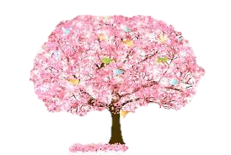
2. Văn bản
Hoàn cảnh sáng tác
Thể loại
Bố cục

Slide 8
a. Xuất xứ
in trong tập Lửa thiêng, tên lúc đầu của bài thơ là Chiều trên sông

Slide 9
b. Hoàn cảnh sáng tác
Cảm hứng sáng tác của bài thơ được khơi dậy từ những buổi chiều tác giả tới ngắm cảnh mênh mang của sông Hồng ở vùng Chèm – Vẽ vào mùa thu năm 1939.

Slide 10
c. Thể loại
Thất ngôn trường thiên.

Slide 11
c. Bố cục
Khổ 1: Tràng giang – dòng sông hữu hình
Khổ 2: Tràng giang – dòng sông suy tưởng
Khổ 3: Tràng giang - nỗi sầu nhân thế
Khổ 4: Tràng giang - nỗi sầu vũ trụ

Slide 12
II.
Khám phá
văn bản

Slide 13
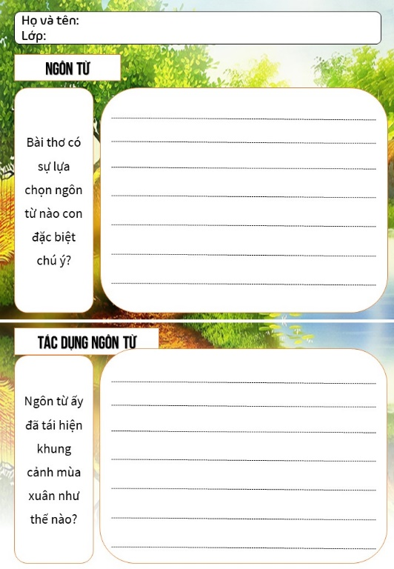
NHIỆM VỤ
- Nghĩa từ vựng của “tràng giang” là gì? Có thể thay thế nhan đề đã có của bài thơ bằng một từ hoặc cụm từ thuần Việt mang nghĩa tương đương được không? Vì sao?
- Em hiểu như thế nào về nội dung lời đề từ (vốn là một câu thơ của chính Huy Cận trong bài “Nhớ hờ” in ở tập “Lửa thiêng”)?
- Có điểm gì chung về nội dung và hình thức giữa nhan đề và lời đề từ?

Slide 14
Cấu tứ của bài thơ
a. Nhan đề và lời đề từ
Nhan đề: từ Hán Việt, điệp vần ang => Gợi sự cổ kính, trang trọng; gợi một sắc thái mênh mang của một con sông vừa dài vừa rộng vô cùng.

Slide 15
Cấu tứ của bài thơ
a. Nhan đề và lời đề từ
- Lời đề từ:
+ Nằm ngoài văn bản, là một câu thơ trong bài thơ "Ghi nhớ" của tác giả.
+ Cả con người và tạo vật ngập tràn trong nỗi buồn sầu, nỗi thương nhớ bâng khuâng.

Slide 16
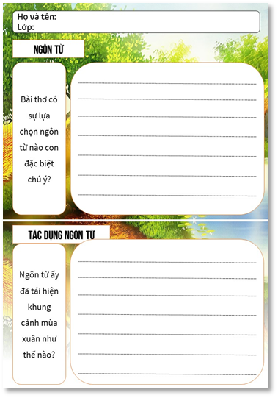
NHIỆM VỤ
Ấn tượng mà nhan đề và lời đề từ gợi lên có sự tương hợp như thế nào với ấn tượng mà bốn khổ thơ sau đó có thể đưa lại cho người đọc?

Slide 17
Cấu tứ của bài thơ
a. Nhan đề và lời đề từ
=> Nhan đề và lời đề từ vừa báo hiệu trạng thái tinh thần bao trùm bài thơ vừa khai mở dòng cảm xúc của nhân vật trữ tình trước "trời rộng", "sông dài" và trước cuộc đời.

Slide 18
b. Khung cảnh và những hình ảnh được vẽ ra trong bài thơ

Slide 19
NHIỆM VỤ
Liệt kê các hình ảnh trong khổ 1? Các hình ảnh này có thể chia thành những loại lào, dược nhà thơ sắp xếp theo trật tự như thế nào? Từ đó nhận xét về các hình ảnh thơ trong 2,3,4 ?

Slide 20
Hình ảnh thơ trong từng khổ được phân thành hai lớp kế tiếp nhau:
Hình ảnh cụ thể, dòng tràng giang của thiên nhiên, một không gian hữu hình.
Hình ảnh có tính chất ngụ ý, tượng trưng, gợi cho người đọc những suy ngẫm sâu xa hơn về cuộc đời, về vũ trụ.

Slide 21
=> Trong mỗi khổ thơ các hình ảnh đều được đặt trong "lộ trình" vận động: từ biểu đạt cái hữu hình đến biểu đạt cái vô hình.

Slide 22
TIẾT 2: Nhiệm vụ
Giáo viên giao nhiệm vụ học tập
-Chỉ ra sự tương phản giữa các hình ảnh trong khổ thơ thứ 2. Sự tương phải đó có ý nghĩa gì và tiếp tục được triển khai ở những khổ kế tiếp như thế nào?
-Có thể dùng từ ngữ nào để chỉ tính chất khung cảnh được "vẽ" ra trong bài thơ?

Slide 23
- Sự tương quan đối lập, tương phản: nhỏ bé – bao la; gắn bó – phân li; không – có, …
=> Khung cảnh được "vẽ" ra trong bài thơ mênh mông, vô tận, buồn, hưu hắt, vắng vẻ, lạnh lẽo, rời rạc, …

Slide 24
2. Một số đặc sắc nghệ thuật

Slide 25
Nhiệm vụ
Câu 3 của khổ 1 có thể được ngắt nhịp theo một số phương án khác nhau. Nếu được phép quyết định trong vai trò là tác giả bài thơ, em sẽ chọn phương án nào? Vì sao?
Bài thơ có những điểm khác lạ nào trong cách sử dụng ngôn ngữ? Hãy làm rõ hiện tượng đó qua phân tích một ví dụ bạn cho là tiêu biểu.
Nêu một số thi liệu truyền thống xuất hiện trong văn bản. Việc tác giả sử dụng những thi liệu ấy cho biết thêm điều gì về cấu tử của bài thơ?

Slide 26
a/ Ngôn ngữ mang dấu ấn tác giả
Các kết hợp từ mới: "buồn điệp điệp", "nước song song", "sầu trăm ngả", "sâu chót vớt", "niềm thân mật", …
Mô hình cú pháp không giống cú pháp ngôn ngữ giao tiếp quen thuộc: "thuyền về nước lại", "nắng xuống trời lên", "Chim nghiêng cánh nhỏ: bóng chiều sa",
=> Đây chính là hiện tượng phá vỡ những quy tắc thông thường tạo nên tính đa nghĩa của ngôn từ trong tác phẩm văn học, dấu ấn riêng của tác giả.

Slide 27
b/ Thi liệu truyền thống
- Về hình ảnh: sông dài, thuyền – nước, bèo – nước, làng xa bên sông, núi mây bạc, cánh chim chiều, …
- Về từ ngữ: "đìu hiu", "đùn".
- Về tứ thơ: "không khói hoàng hôn cũng nhớ nhà"
=>Bài thơ "Tràng giang" "mang đậm vẻ đẹp cổ điển".

Slide 28
c/ Yếu tố tượng trưng
- "Tràng giang" vừa gợi lên một khung cảnh quen thuộc với tâm thức người Việt, vừa hướng độc giả tới những suy tưởng về mối quan hệ giữa con người cá nhân với xã hội, về tương quan giữa con người bé nhỏ với vũ trụ bí ẩn, vô tận.-
- Mỗi hình ảnh thơ đều có xu hướng trở thành biểu tượng, hàm chứa nhiều lớp nghĩa, gợi vô số cảm nhận tùy theo từng trải nghiệm của người đọc.
=>Trong các nhà thơ mới, Huy Cận là người đã tạo được sự cân bằng, hài hòa giữa truyền thống và hiện đại, giữa lãng mạn và tượng trưng.

Slide 29
3. Thông điệp

Slide 30
NHIỆM VỤ
GV phát vấn: Bài thơ đã giúp bạn có thêm được cảm nhận gì về đời sống, về mối quan hệ giữa con người cá nhân với vũ trụ vô biên?
Notes:
Background
<a href="https://www.freepik.com/free-photos-vectors/background">Background vector created by freepik - www.freepik.com</a>
Cheery Blossom
<a href="https://www.freepik.com/free-photos-vectors/banner">Banner vector created by freepik - www.freepik.com</a>

Slide 31
Nỗi buồn của tác giả giúp mỗi chúng ta thêm trân trọng cuộc sống ngày hôm nay hơn.
Cái tôi cá nhân vô cùng nhỏ bé trong cuộc đời, với đất trời, vũ trụ.
Thông điệp
Ngọn "lửa thiêng"mà tác giả trao lại: Hãy biết gắn kết, yêu thương để cuộc sống trở nên ý nghĩa và hạnh phúc.
"Tràng giang" "đầy rẫy tình người, tình đời"; khát khao tìm về một điểm tựa bình yên trong tâm hồn (quê hương, gia đình).

Slide 32
III.
Tổng kết

Slide 33
? Nêu những giá trị cơ bản về nội dung và nghệ thuật của bài thơ?

Slide 34
1. Nội dung
Vẻ đẹp bức tranh thiện nhiên, nỗi sầu của cái tôi cô đơn trước vũ trụ rộng lớn, niềm khát khao hòa nhập với đời và lòng yêu quê hương đất nước tha thiết.

Slide 35
2. Nghệ thuật
- Sự kết hợp hài hòa giữa yếu tố cổ điển và hiện đại.
- Sự sáng tạo trong cách sử dụng ngôn ngữ.
- Hình ảnh giàu ý nghĩa biểu tượng.

Slide 36
03.
Hoạt động luyện tập

Slide 37
Viết đoạn văn (khoảng 150 chữ) bày tỏ sự tâm đắc của bạn về một phương diện nổi bật của bài thơ Tràng Giang

Slide 38
04.
Hoạt động vận dụng

Slide 39
VẬN DỤNG
Sưu tầm thêm một số bài thơ của Huy Cận trước cách mạng. Viết cảm nhận về các bài thơ đó

Slide 40
HƯỚNG DẪN TỰ HỌC
Học thuộc bài thơ Tràng Giang. Nắm được nội dung chính và nghệ thuật.
Bài mới: Con đường mùa đông - Pushkin

Slide 41
Chúc các em học tốt nhé !

